Slide 1
Программное обеспечение модели легирования плавок
Магистерская диссертация :
Краев Алексей Александрович,
09.04.04 Программная инженерия, гр. 1ПИм-02-21оп
Научный руководитель:
Ершов Евгений Валентинович, д.т.н., профессор

Slide 2
Актуальность темы. Объект и предмет исследования
2
Актуальность темы
Актуальность настоящей работы обусловлена, потребностью в оптимизации затрат на легирование плавок за счет оптимизации расхода ферросплавов и легированного лома.
Оптимальное распределение легирующих материалов, как по весу, так и по структуре, позволит получать сталь высочайшего качества и экономить ресурсы предприятия.
Объект исследования
Объектом исследования являются модели легирования плавок, использующая алгоритмы машинного обучения и оптимизации.
Предмет исследования
Методы и алгоритмы расчета химического состава плавки и алгоритмы оптимизации линейного программирования и машинного обучения

Slide 3
Цель и задачи работы. Научная новизна исследования
3
Цель работы
Оптимизация сталеплавильного производства, а именно обеспечение минимальной стоимость легирования плавки за счет минимизации затрат на легирующие материалы при этом удовлетворив ограничения по целевому химическому составу, углеродному эквиваленту и т.д.
Задачи исследования
Для достижения поставленной цели были решены следующие задачи:
анализ предметной области легирования стали на сталеплавильном производстве;
теоретическое обоснование задачи легирования плавок;
проектирование программного обеспечения модели легирования плавок;
экспериментальная проверка программного обеспечения модели легирования плавок.
Научная новизна
Научная новизна работы заключается в разработке нового алгоритма моделирования процесса легирования плавок, отличающегося сквозным прогнозированием оптимального расхода легирующих материалов на всех технологических этапах обработки стали, позволяющего осуществить поиск оптимального химического состава с учетом технологических требований.

Slide 4
4
ЗАДАЧА 1. ХАРАКТЕРИСТИКА ПРОБЛЕМЫ МОДЕЛИРОВАНИЯ ПРОЦЕССА ЛЕГИРОВАНИЯ ПЛАВКИ В СТАЛЕПЛАВИЛЬНОМ ПРОИЗВОДСТВЕ

Slide 5
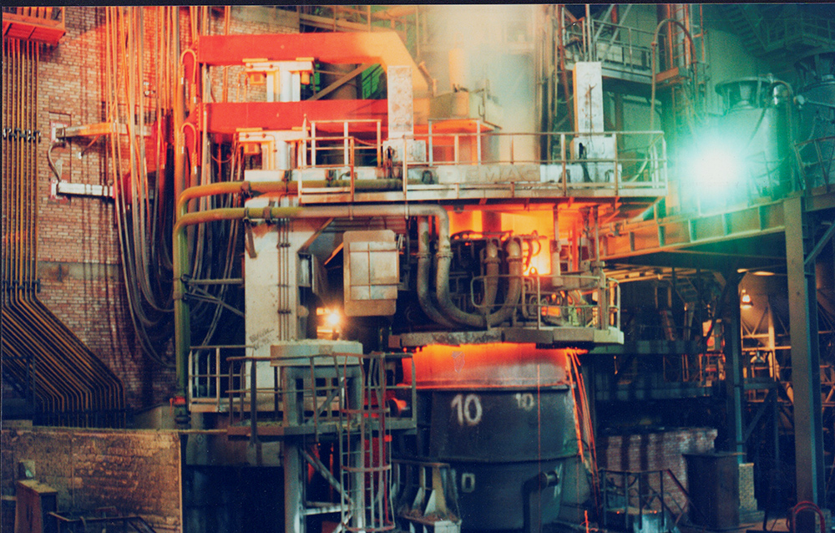
Характеристика проблемы
5
На данный момент на предприятии ПАО «Северсталь» существует проблема в оптимизации затрат на легирование плавок за счет оптимизации расхода ферросплавов и легированного лома.
Сейчас рекомендации по легированию плавки осуществляются только для конкретного агрегата и на конкретном переделе, что не дает представление о краткосрочном планировании легирования плавки в рамках всех переделах и существенно сужает возможность оптимизации данного процесса.

Slide 6

Анализ алгоритмов и программных средств
6
Способы решения:
Алгоритмы, выполняющие математические вычисления
простота реализации и коррекции
низкие требования к характеристикам ЭВМ
не могут использоваться для оптимального решения
Методы и алгоритмы машинного обучения
возможность наладки процесса самостоятельного переобучения
не позволяет найти глобальное оптимальное решение задачи
Методы и алгоритмы оптимизации
возможность нахождения глобального оптимума
простоту корректировки программы под технологические процессы
невозможность модели самостоятельно переобучаться, любые изменения в технологии заносятся вручную
сложность корректировки работы программы и калибровки модели
гибкая подстройка модели к конкретным факторам производства
Комбинированная модель легирования плавок
Предусматривает комбинирования модели машинного обучения с моделью оптимизации и делает его более эффективным для сквозного планирования отдач легирующих материалов на плавку, делая разработку актуальной

Slide 7
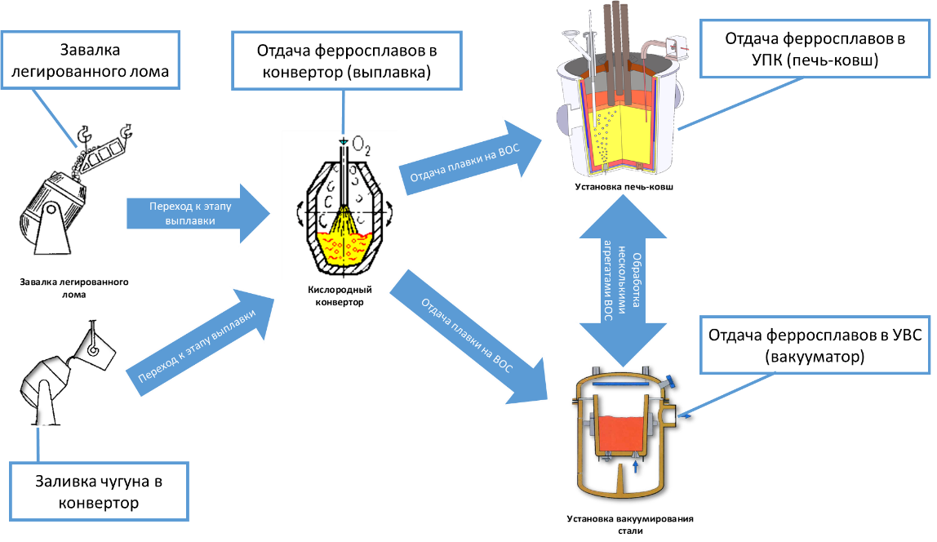
Описание процесса
7
«Идеальный» с экономической точки зрения процесс легирования:
Добавляем оптимальное количество легированных ломов в конвертор с запасом, чтобы не выйти за границы диапазона целевого ХС.
При сливе с конвертора, имея данные по текущему химическому составу, добавляем оптимальную навеску ферросплавов.
На внепечной обработке доводим сталь по тем химическим элементам, где не достигнут целевой ХС, рассчитывая оптимальную навеску ферросплавов.
Оптимальная навеска ферросплавов представляет из себя один или несколько легирующих материалов, добавление которого позволит достичь границ целевого ХС и удовлетворит технологическим ограничения плавки, а также будет обладать наименьшей стоимостью.

Slide 8
Постановка задачи
8
Сбор, обработка и хранение данных, полученных от модели и смежных АСУ ТП.
Мониторинг целевого химического состава и проб химического состава в режиме реального времени.
Расчет навески легирующих материалов на всех переделах плавки.
Сбор информации о наличии легирующих материалов и их ценах.
Сохранение рекомендаций модели и сопутствующих технологических параметрах плавки.
Индикация отклонений контролируемых величин сверх допустимого диапазона значений.
Расчет навески с учетом особенностей каждого из переделов (завалка легированного лома, выплавка, внепечная обработка стали).
Отображение данных на рабочие места пользователей в удобном для восприятия виде.
Индикация выхода за пределы диапазона целевого химического состава.

Slide 9
9
ЗАДАЧА 2. МАТЕМАТИЧЕСКОЕ И АЛГОРИТМИЧЕСКОЕ ОБЕСПЕЧЕНИЕ МОДЕЛИ ЛЕГИРОВАНИЯ ПЛАВОК

Slide 10

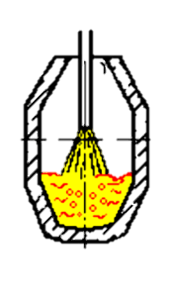
Функциональная модель легирования плавки
10
Декомпозиция функции расчета ферросплавов и лома

Slide 11
Математическая модель прогнозирования химического состава
11
Математическая модель прогнозирования химического состава (ХС) основывается на данных об используемых легирующих материалах и технологических параметрах обработки плавки, таких как углеродный эквивалент, целевое содержание химических элементов в плавке.
,где S, определяет сколько химического элемента, усвоенного в плавке, X определяет количество отданного материала в кг., A определяет содержания химического элемента в материале, u – усвоение химического элемента в плавке
,где множество Y` = {y`1…y`k}, начальное содержание химического элемента в плавке, до момента отдачи легирующих материалов, k – количество химических элементов, yk – содержание конкретного химического элемента.
Модель прогнозного химического состава является многосвязной, в связи с необходимостью обеспечивать управление несколькими входными величинами объекта, используя несколько входов.

Slide 12
Регрессионная модель прогнозирования усвоения химического элемента
12
Модель позволит получить сведения об усвоении химического элемента на основании статистической выборки с агрегата ВОС за краткосрочный период времени.
Решение задачи множественной регрессии состоит в выявления произвольного члена и коэффициента, описываемых следующей функцией:
где:
k -количество факторов с линейной зависимостью,l - количество факторов с квадратичной зависимостью,
n - количество факторов с кубической зависимостью.
Модель комбинируется с уравнением расчета веса химического элемента в зависимости от отдачи легирующих материалов и позволяет рассчитывать усвоения индивидуально для каждой плавки, тем самым увеличивая точность расчета рекомендации по отдаче легирующих материалов на плавку.

Slide 13
Модель оптимизации легирования плавок
13
Задача модели - обеспечить минимальную стоимость легирования плавки за счет минимизации затрат на легирующие материалы при этом удовлетворив ограничения по целевому химическому составу, углеродному эквиваленту и т.д.
Целевая функция:
где:
c –цена легирующего материала,x – количество рекомендованного материала в кг..
Ограничения и целевая функция этой задачи имеют линейный вид, что позволяет решать её средствами и алгоритмами оптимизации линейного программирования.
В качестве оптимального метода был выбран «Симплекс- метод», как алгоритм решения с гарантией нахождения глобального оптимума функции.

Slide 14

Алгоритмы работы математических моделей
14
ПО проходит стадию регистрации
Алгоритм расчета оптимальной навески легирующих материалов
Алгоритм взаимодействия подсистем модели легирования плавок
Алгоритм регрессионной модели расчета усвоения химического элемента

Slide 15
15
ЗАДАЧА 3. ПРОЕКТИРОВАНИЕ ИНФОРМАЦИОННОГО И ПРОГРАММНОГО ОБЕСПЕЧЕНИЯ МОДЕЛИ ЛЕГИРОВАНИЯ ПЛАВОК

Slide 16
КОНЦЕПТУАЛЬНОЕ МОДЕЛИРОВАНИЕ ПРОЕКТИРУЕМОЙ СИСТЕМЫ
16
Обобщенная модель потоков данных

Slide 17




ВЫБОР ПОДХОДА К ПРОЕКТИРОВАНИЮ И ИНСТРУМЕНТАЛЬНЫХ СРЕДСТВ
17
Модель жизненного цикла: прототипирования
Подход к проектированию: Объектно-ориентированный подход
Язык программирования: C#
Среда разработки ПО: Visual Studio 2022
База данных: Oracle SQL
Пользовательский интерфейс: WPF
CASE-средства:Rational Rose, ERwin Data Modeler 7.3

Slide 18
ЛОГИЧЕСКОЕ МОДЕЛИРОВАНИЕ ПРОЕКТИРУЕМОЙ СИСТЕМЫ
18
Диаграмма вариантов использования

Slide 19
ЛОГИЧЕСКОЕ МОДЕЛИРОВАНИЕ ПРОЕКТИРУЕМОЙ СИСТЕМЫ
19
Контекстная диаграмма классов

Slide 20
ЛОГИЧЕСКОЕ МОДЕЛИРОВАНИЕ ПРОЕКТИРУЕМОЙ СИСТЕМЫ
20
Диаграмма пакетов

Slide 21
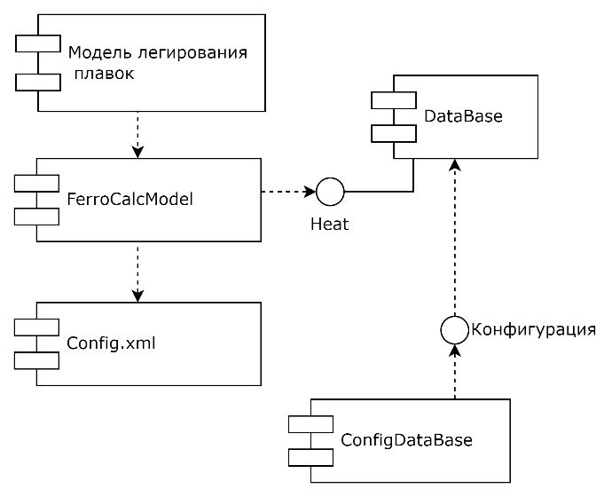
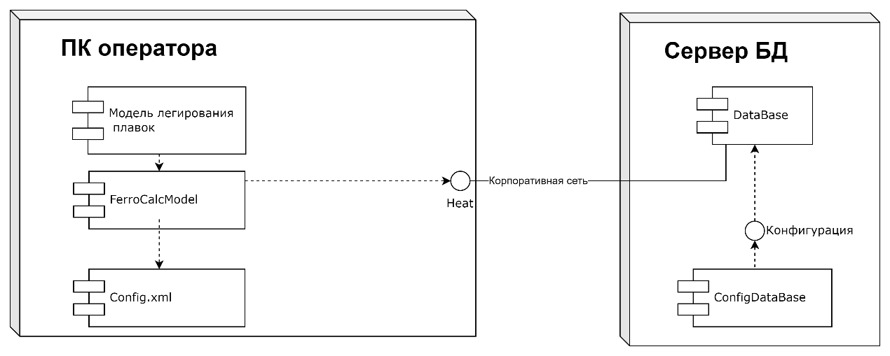
ФИЗИЧЕСКОЕ МОДЕЛИРОВАНИЕ ПРОЕКТИРУЕМОЙ СИСТЕМЫ
21
Диаграмма компонентов
Диаграмма размещения

Slide 22


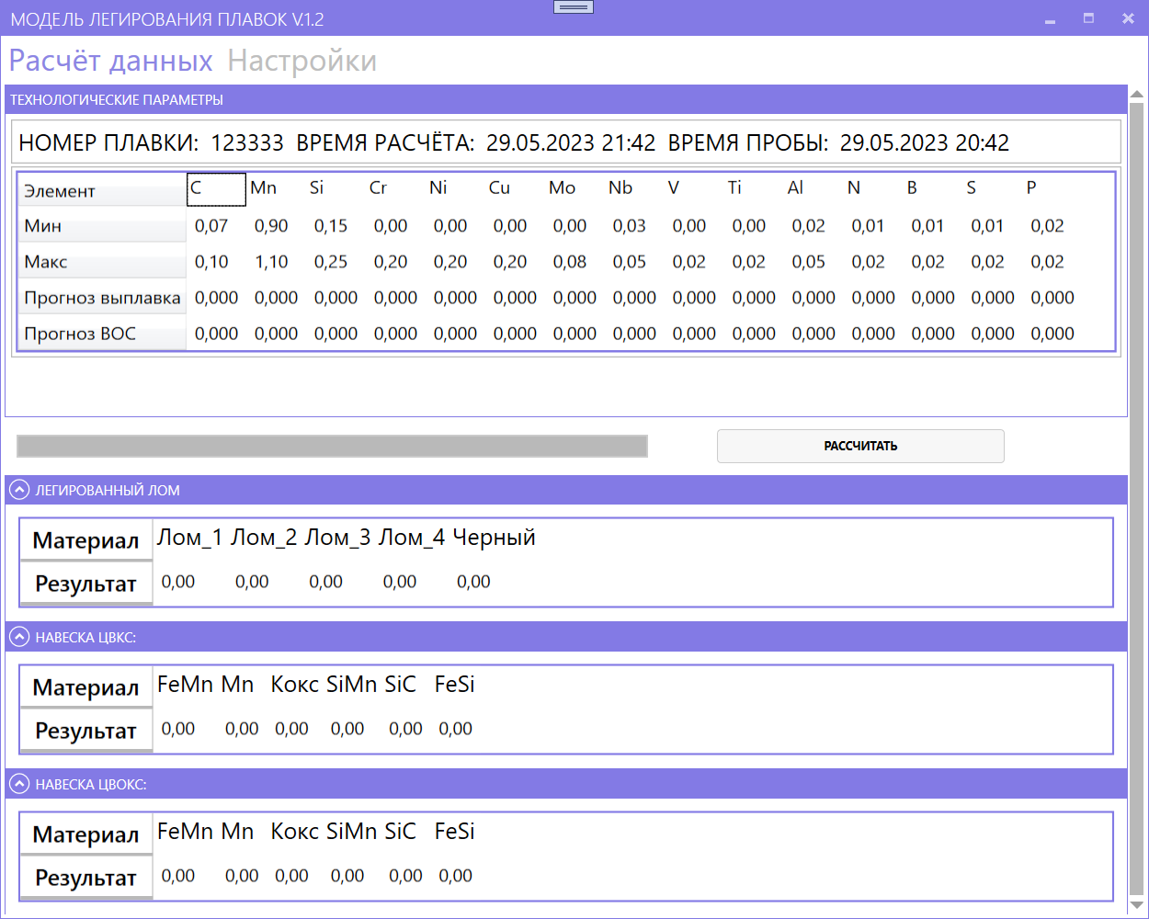
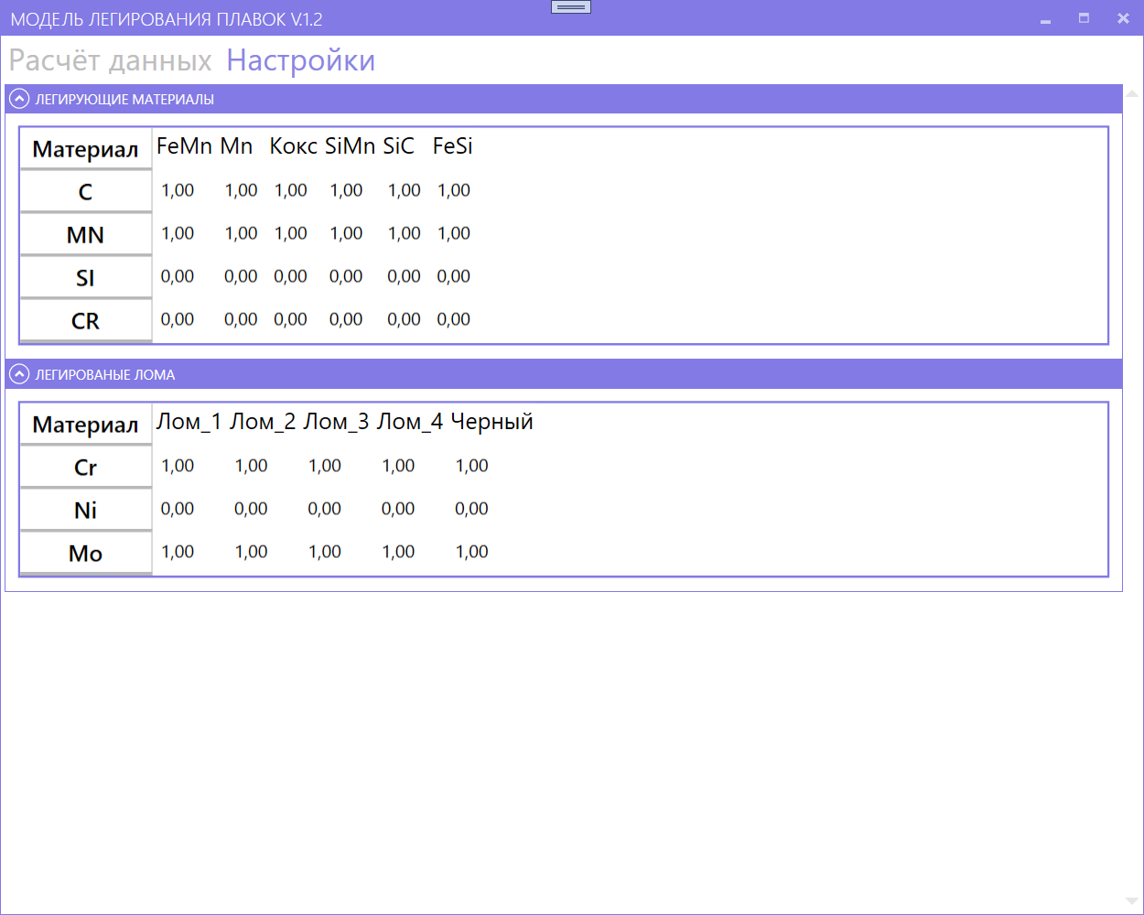
РАЗРАБОТКА ИНТЕРФЕЙСА
22

Slide 23
23
ЗАДАЧА 4. РЕЗУЛЬТАТЫ ЭКСПЕРИМЕНТАЛЬНОЙ ПРОВЕРКИ МОДЕЛИ ЛЕГИРОВАНИЯ ПЛАВОК

Slide 24
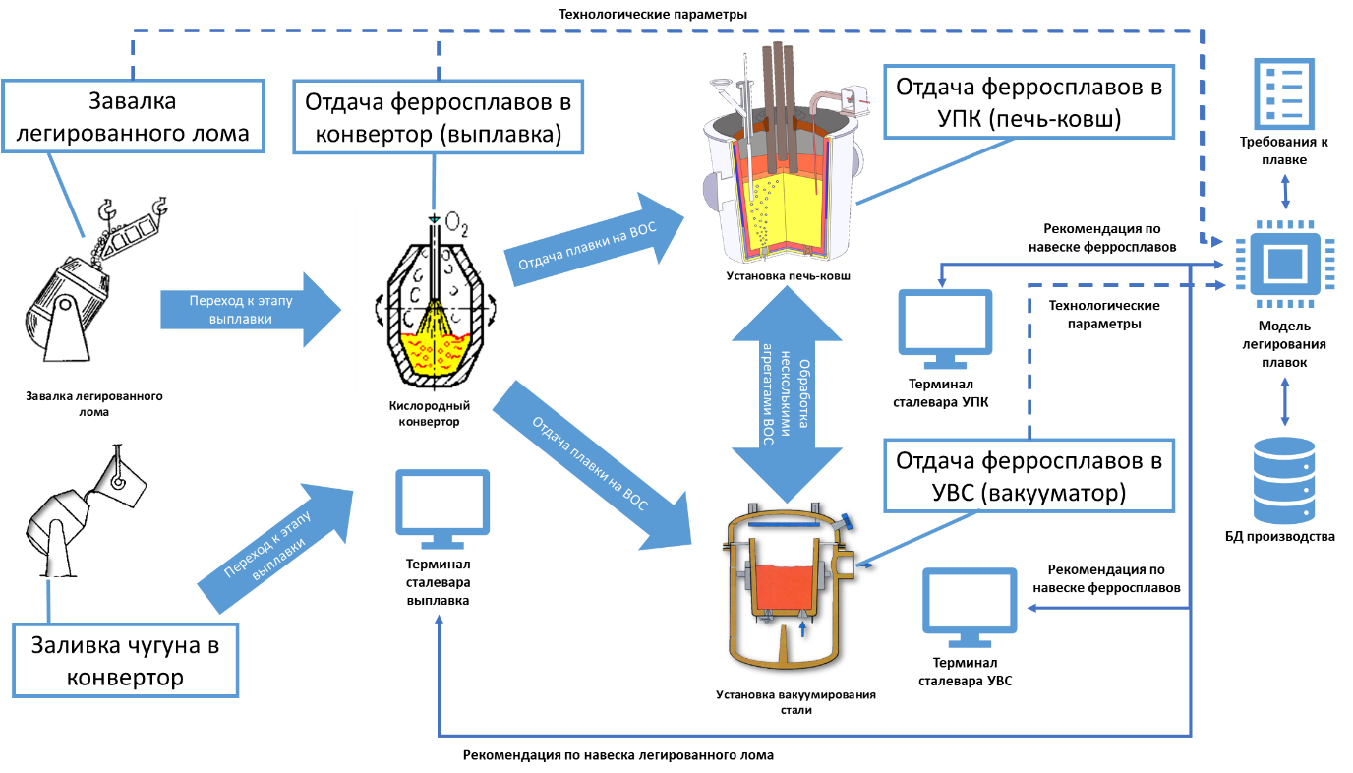
Описание эксперимента и экспериментальных данных
24
В качестве экспериментальных данных выступил набор плавок в разрезе «факт к плану (калькулятору)».
Данные списки не пересекаются с тренировочными и валидационными выборками и как следствие являются реальным набором данных для подтверждения работы методов и алгоритмов.
Схема структурно-функциональной организации модели легирования плавок
Критерии
Попадание в границы целевого химического состава – 95%.
Минимальная стоимость легирования – 90%.

Slide 25
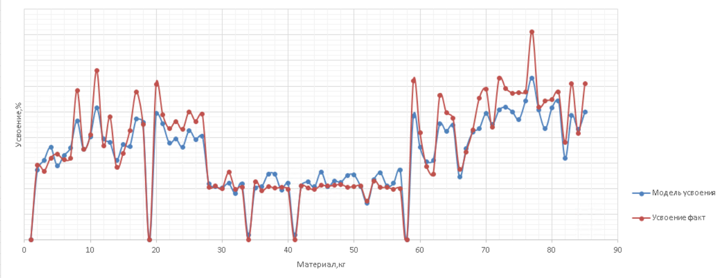
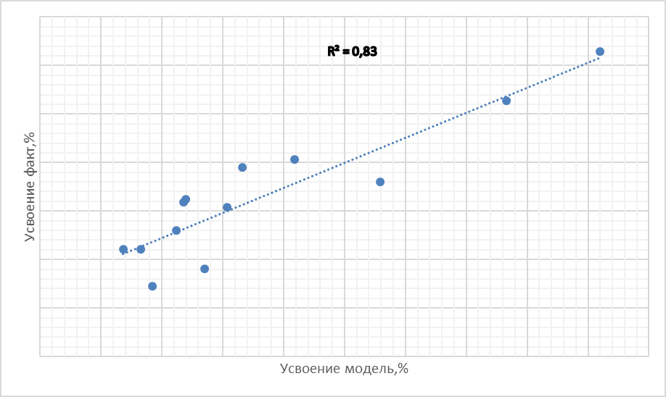
Результаты проверки алгоритма модели расчета усвоения химического элемента в плавке
25
Результаты сравнения прогнозного усвоения и фактического усвоения
Анализируя прогнозные данные усвоения на тестовой выборке, можно сделать следующие выводы:
Корреляция прогнозного значение составила 83%.
Показатель прогнозного усвоения минимально расходится с фактическими значениями на всем интервале.
Основные расхождения наблюдаются в точках экстремума.

Slide 26
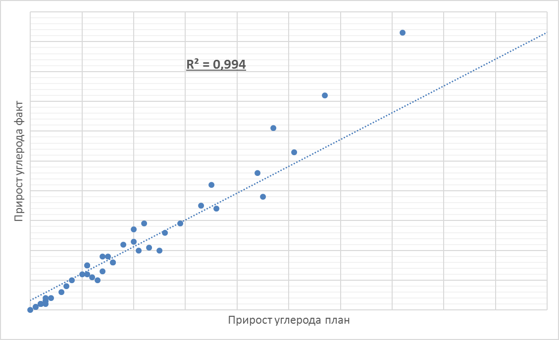
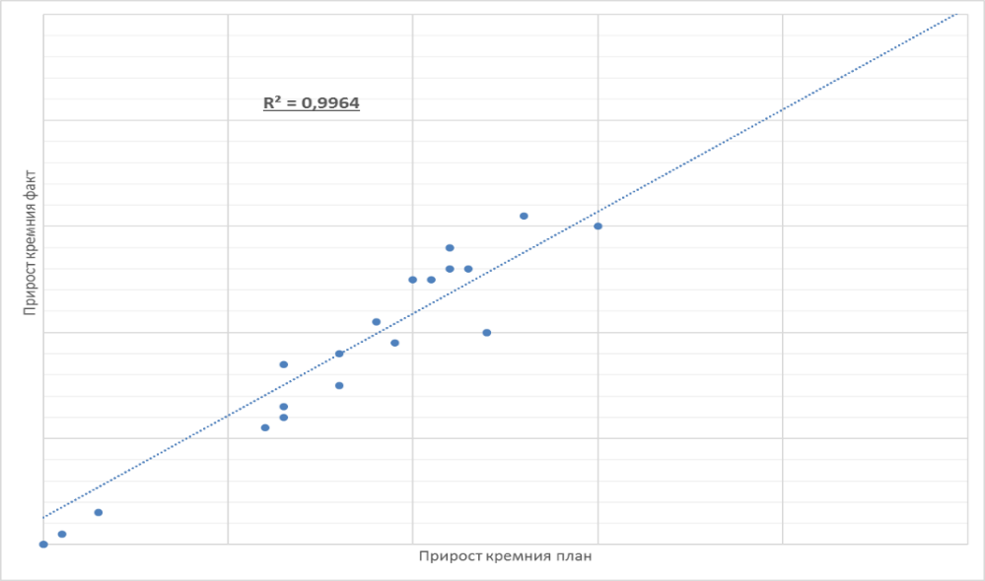
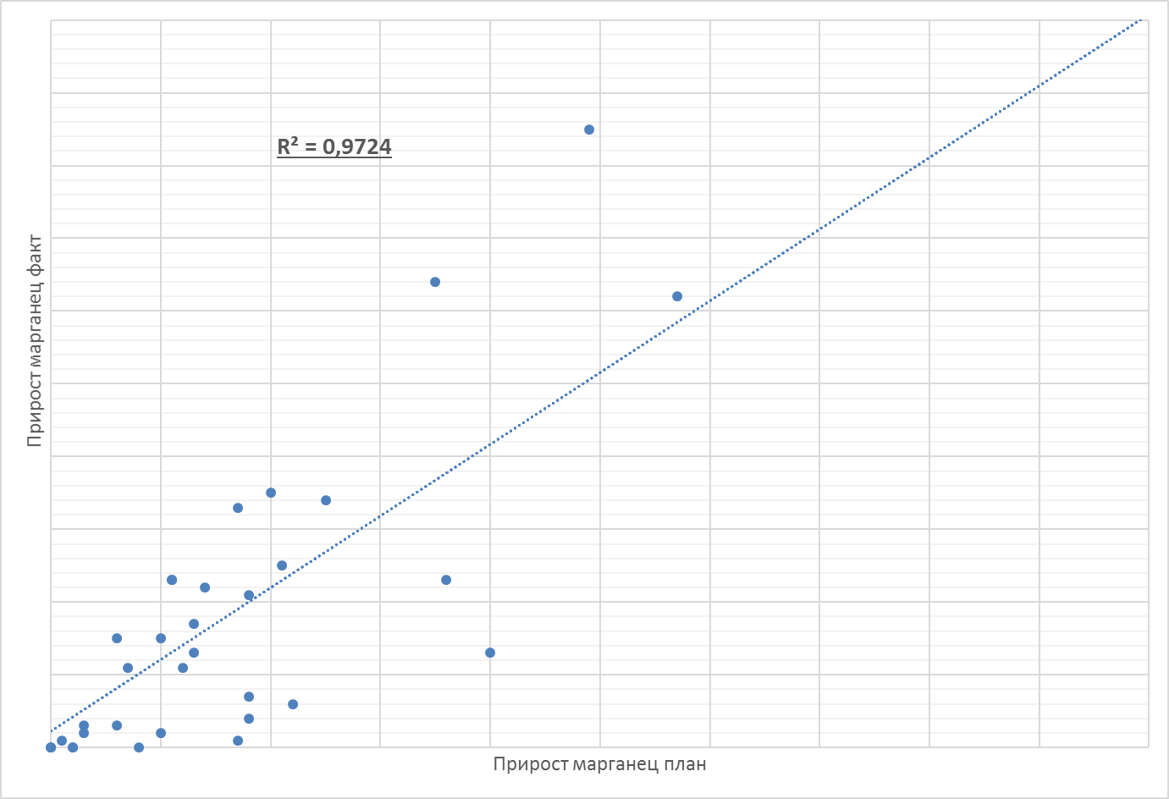
Результаты проверки алгоритма модели прогноза химического состава плавки
26
Результаты корреляции прогнозного и фактического прогноза по приросту содержания хим. элементов:
С
Si
Mn
В ходе анализа графиков можно сделать следующие выводы:
Значение прогнозного прироста химического элемента по кремнию, углероду и марганцу хорошо коррелируют с фактическим приростом по данным химическим элементам.
Среднее значение корреляции составляет 99,5 %.

Slide 27
Результаты проверки алгоритма модели оптимизации стоимости легирования плавки
27
Оценка адекватности модели оптимизации стоимости легирования плавки была проведена в два этапа:
Оценка адекватности рекомендации по технологическим требованиям к плавке
Оценка адекватности рекомендации модели по технологическому параметру был рассмотрен ключевой параметр легирования — это попадания прогнозного значения в границы требуемого целевого химического состава плавки по элементам углерод, кремний и марганец.
Оценка адекватности модели на предмет минимальной стоимости легирования
Оценка данного показателя проводилась путем сравнения стоимости легирования плавки сталеваром с рекомендацией калькулятора на ту же пробу химического анализа.

Slide 28
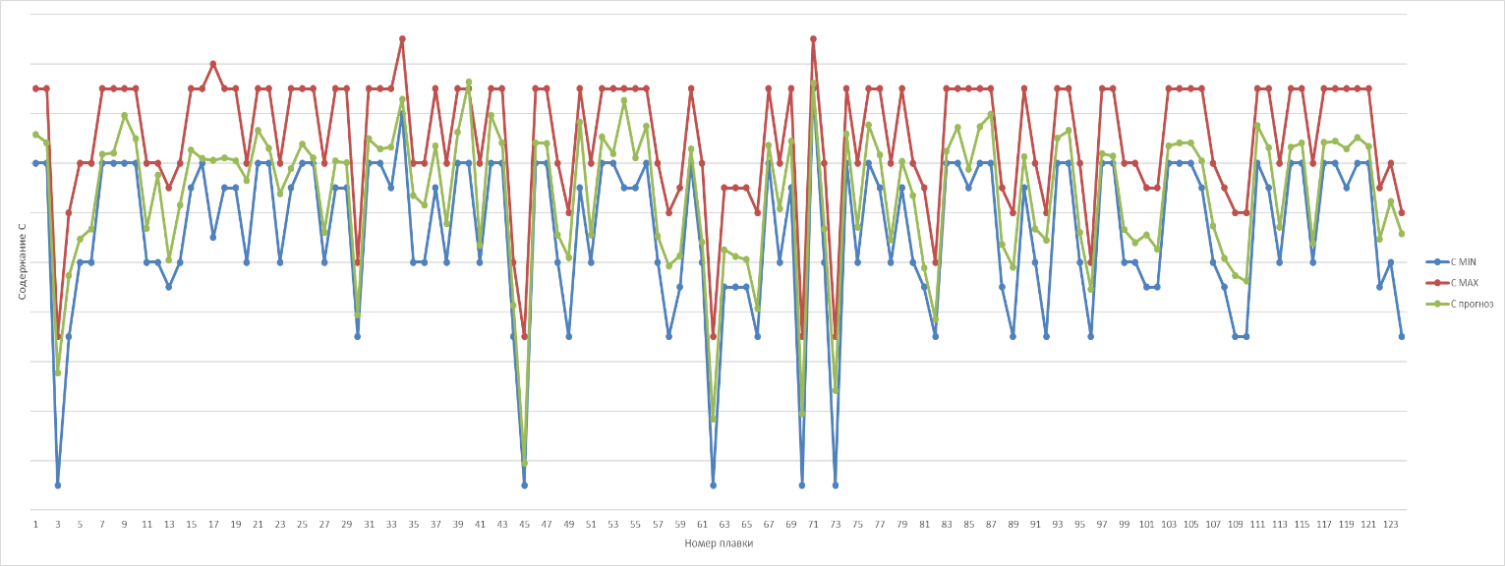
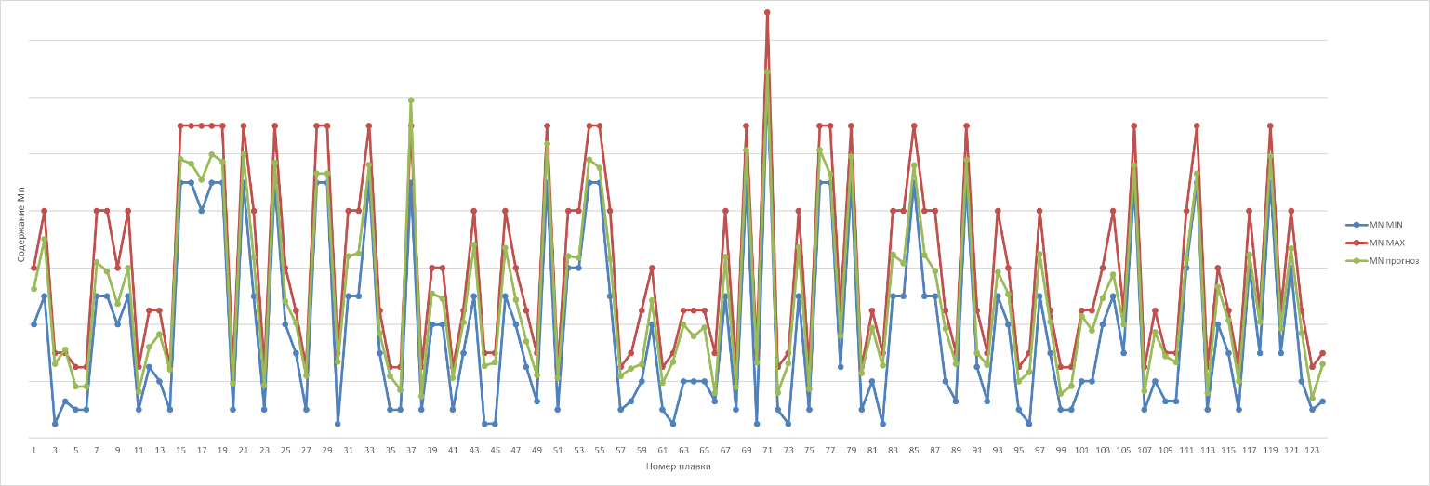
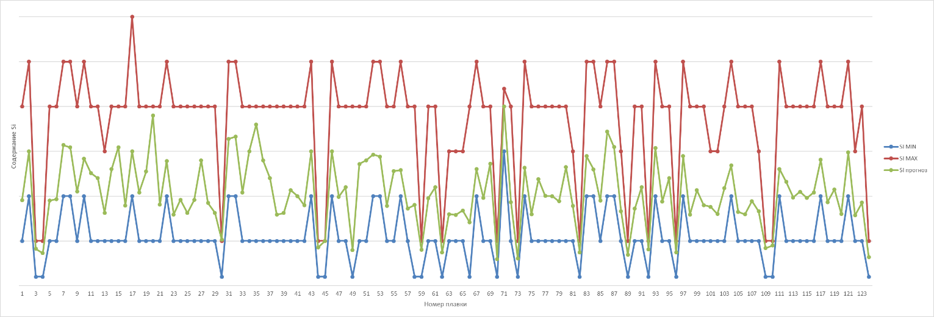
Результаты проверки алгоритма модели оптимизации стоимости легирования плавки
28
Результаты оценки попадания в границы целевого хим. состава по хим. элементам:
С
В большинстве случаев прогноз находится в границах заданного диапазона (между верхней и нижней границей)
Основное количество выбросов за пределы диапазона целевого химического состава приходится на плавки с минимальным интервалом между нижней и верхней границей химического состава.
Mn
Si

Slide 29
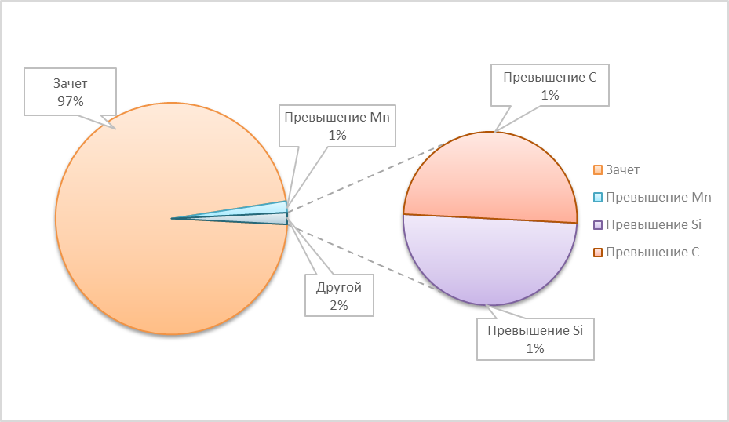
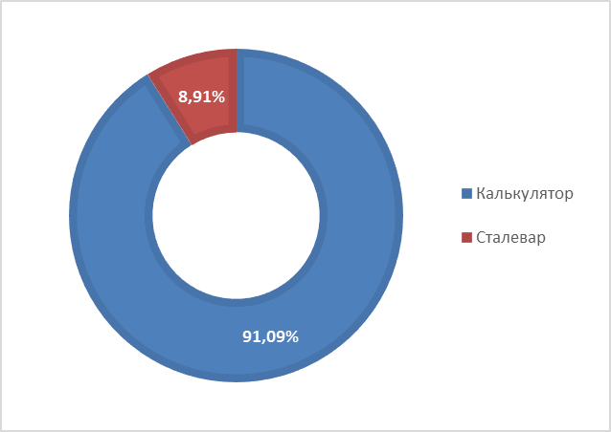
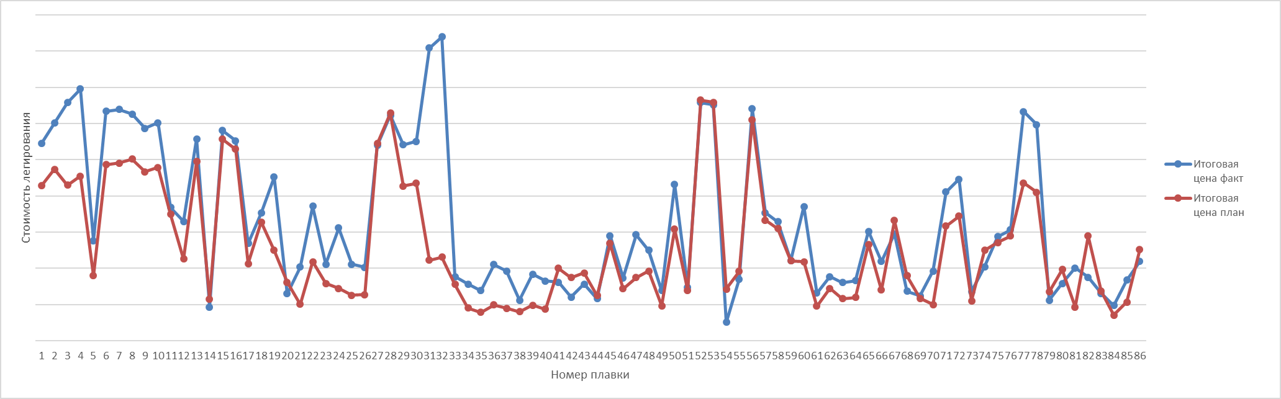
Результаты проверки алгоритма модели оптимизации стоимости легирования плавки
29
Результаты оценки адекватности модели на предмет минимальной стоимости легирования:
:
Основная причина отклонения – это превышение верхней границы по марганцу с частотой 1,6% от общего количества данных
В большинстве случаев (91%) прогноз обладает меньшей стоимостью легирования в сравнении с фактической стоимостью легирования сталеваром, что удовлетворяет показатель целевой метрики по минимальной стоимости легирования плавки (91%)

Slide 30
Результаты проверки модулей и классов программного обеспечения
30
Результаты тестирования функциональных характеристик :
Дата | Тестируемое требование из ТЗ | Кто проводил | Способ | Результат
23.05.23 | Сбор, обработка и хранение данных, полученных от модели и смежных АСУ ТП | Разработчик | Системное тестирование | Успех
23.05.23 | Мониторинг целевого химического состава и проб химического состава в режиме реального времени. | Разработчик | Системное тестирование | Успех
23.05.23 | Расчет навески легирующих материалов на всех переделах плавки | Разработчик | Системное тестирование | Успех
23.05.23 | Сбор информации о наличии легирующих материалов и их ценах | Разработчик | Системное тестирование | Успех
23.05.23 | Сохранение рекомендаций модели и сопутствующих технологических параметрах плавки | Разработчик | Системное тестирование | Успех
23.05.23 | Индикация отклонений контролируемых величин сверх допустимого диапазона значений | Разработчик | Системное тестирование | Успех
23.05.23 | Расчет навески с учетом особенностей каждого из переделов (завалка легированного лома, выплавка, внепечная обработка стали) | Разработчик. | Системное тестирование | Успех
23.05.23 | Отображение данных на рабочие места пользователей в удобном для восприятия виде | Разработчик. | Системное тестирование | Успех
23.05.23 | Индикация выхода за пределы диапазона целевого химического состава. | Разработчик | Системное тестирование | Успех
20.05.23 | Бессбойное функционирование при любых входных данных | Разработчик | Системное тестирование | Успех
20.05.23 | Оперативное сохранение информации о результатах работы программы | Разработчик | Системное тестирование | Успех
20.05.23 | Логирование данных в лог-файл и БД | Разработчик | Системное тестирование | Успех
20.05.23 | Корректный вывод данных и результатов на экран | Разработчик | Системное тестирование | Успех
23.05.23 | Система должна иметь защиту от некорректных действий оператора и ошибочных исходных данных | Разработчик | Системное тестирование | Успех

Slide 31
Основные результаты работы и выводы
31
ОСНОВНЫЕ РЕЗУЛЬТАТЫ
Обеспечить минимальную стоимость легирования плавки за счет минимизации затрат на легирующие материалы при этом удовлетворив ограничения по целевому химическому составу, углеродному эквиваленту и т.д.
Проведена экспериментальная проверка разработанных моделей тестирование адекватности моделей программного обеспечения попадание в границы целевого химического состава и соответствия технологическим требованиям – 97%.
Минимальная стоимость легирования в сравнении с идентичной рекомендацией сталевара – 91%.
Модель множественной регрессии корреляция прогнозного значение составила 83%.
АПРОБАЦИЯ
Результаты магистерской диссертационной работы обсуждены и получили положительные оценки на:
Студенческая научная конференция СНК-2022 (ЧГУ,).
Студенческая научная конференция «Регион искусственного интеллекта» (Череповец, 6 ноября 2022).
Международная научная конференция «Молодые исследователи – регионам» (18 апреля 2022).
Студенческая научная конференция СНК-2023 (ЧГУ, 25 апреля 2023).
По теме диссертации опубликовано 3 печатные работы, в том числе 1 статья в ведущем рецензируемом научном журнале и издании из перечня ВАК.

Slide 32
Спасибо за внимание!

